Slide 1
Clase 27 junio sábado dinámica estructural

Slide 2
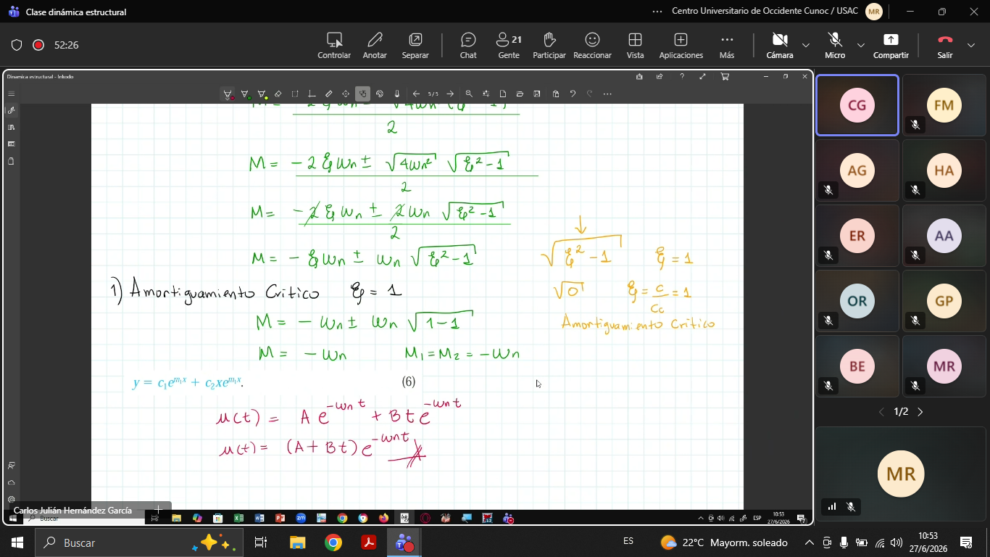

Slide 3
Sistema por amortiguamiento crítico

Slide 4
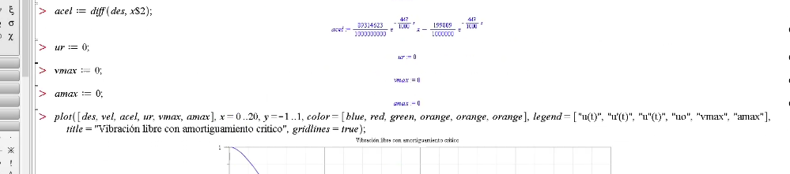

Slide 5
SISTEMA SOBRE AMORTIGUADO, EJEMPLO:
AMORTIGUAMIENTO DE 3, TARDA MAS DE UN MINUTO EN REGRESAR A SU FORMA ORIGINAL

Slide 6
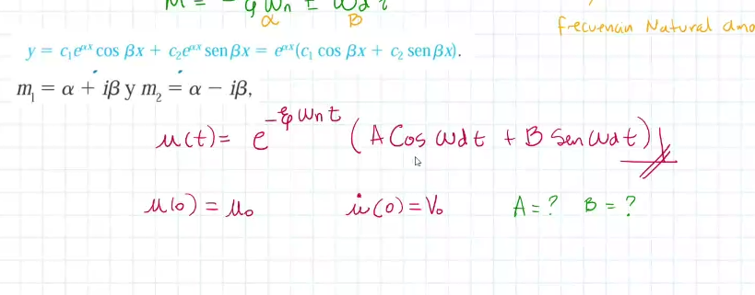
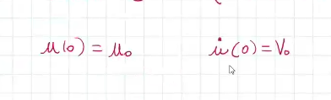
TAREA PARA EL SIGUIENTE SABADO: QUE PASA CON ESTO, Y HALLAR EL A =? B=? ….RESOLVER ESAS CONDICIONES TAREA:

Slide 7
PARA EL EXAMEN ENTRA MAPLE, : MOSTRAR GRAFICA CON UN MODELO CON AMORTIGUAMIENTO CON TAL VARIABLE ETC ETC PROBLEMAS DE AMILCAR CHOPRA CAPITULO 4 Y 3 METODO POR SUPERPOSICION SIGUIENTE TEMA, CAPITULO 4 DE ECUACIONES DIFERENCIALES DE ZILL

Slide 8
SIGUIENTE SABADO RESOLVER UNAS CONDICIONES VA A PROGRAMAR CLASES QUE HAY UNA PENDIENTE

